Slide 1
ECサイトの課題
１１月生
内山雅裕

Slide 2
ECサイトとは？
販売を目的としたWebサイトのこと。

Slide 3
もう少し詳しく言うと
ECサイトとは、Eコマース（EC）のサービスを提供するWebサイトの通称です。
オンラインショップやウェブストアなどと呼ばれることも多いです。

Slide 4
ECサイトの多くは商品説明、ショッピングカート、決済システムなどが備えられており、Webサイト上で商品の購入、発注などが行えるようになっている。いわゆるネット通販を提供するオンラインショップや、音楽や動画などのネットワーク配信、インターネットバンキングなどを提供するサービスもECサイトに含まれる。

Slide 5

ECサイトの事例

Slide 6


Slide 7


Slide 8
経済産業省によると、平成26年の日本国内のB to C-EC（消費者向け電子商取引）の市場規模は、12.8兆円（前年比14.6％増）まで拡大しており（※1）、私たちの最も身近な存在ともいえるコンビニエンスストアと同等の市場規模となっています（※2）

Slide 9
参考
※1：電子商取引に関する市場調査の結果を取りまとめました～国内BtoC-EC 市場規模は12.8 兆円に成長～（METI/経済産業省）
※2：コンビニエンスストアの動向（PDF）（経済産業省Webサイトより）

Slide 10
ECサイトの課題
「個人情報保護」
「負荷対策」
「データ整合性」

Slide 11
個人情報保護
企業にとって扱っている個人情報が漏えいした際の信頼の失墜によるダメージは計り知れません。

Slide 12
情報処理学会研究報告の「企業・組織における個人情報漏えい事故の補償について～お詫び金に着目した考察～」（PDF）によると、氏名や住所、性別、生年月日といった個人情報が漏えいした場合の1名当たりの損害賠償額の相場は500～1000円となっており、100万人規模の会員を持つECサイトであれば、数億円の費用が掛かります。

Slide 13
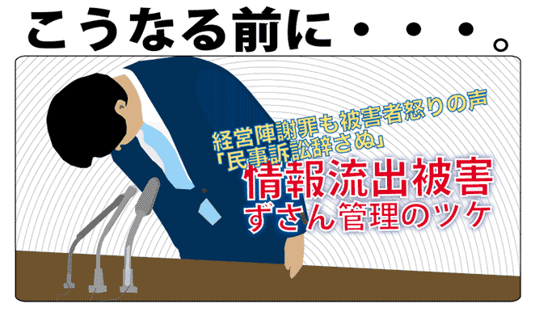

Slide 14
負荷対策
負荷対策がECサイトに与える影響
大手検索サイトGoogleでは「表示速度は0.5秒遅くなると、検索数が20％減少する」と報告されています

Slide 15
オンライン通販サイト大手のAmazonでは「表示速度が0.1秒遅くなると売上が1％減少する」とのことです

Slide 16
データ整合性
システムに最も致命的なダメージを与えてしまうのが「データ不整合」です。サービス停止が難しいECサイトにおいてデータ不整合が発生すると、データ補正などの手動対応が長期に渡り必要になり、その運用ミスやデータ量増加による2次災害のリスクを伴い続けることになります。

Slide 17
個人情報保護は社会的信用に
負荷対策はユーザーの離脱やビジネスに
データ整合性はシステム自体に

Slide 18
解決策は？
「サービス担当」と「システム担当」の協力！

Slide 19
しかし・・・・・
「サービス担当」は技術に関する専門知識が
不足している

Slide 20
ならどうするか
「システム担当」の「サービス担当」に対する
わかりやすく根気を要する説明
＋
「サービス担当」のシステムに関する理解

Slide 21
まとめると
ECサイトは社会になくてはならないものに既になっている。
ECサイトの競争は激しい
ECサイトは「サービス担当」と「システム担当」の協力で成り立っている

Slide 22
「サービス担当」と「システム担当」の相互理解こそECサイト成功に不可欠

Slide 23
以上

